Slide 1


TÜRKİYE ENERJİ, NÜKLEER MADEN ARAŞTIRMA KURUMU
NÜKLEER ENERJİ ARAŞTIRMA ENSTİTÜSÜ
İstanbul Yerleşkesi
NÜKLEER FİZİK BİRİMİ
DÜŞÜK ENERJİLİ İYON HIZLANDIRICILARI
Parçacık Hızlandırıcıları ve Algıçları
Yerel Altyapı ve Ar-Ge Çalıştayı
İstanbul BİLGİ Üniversitesi
Yüksek Enerji Fiziği Uygulama ve Araştırma Merkezi (YEFAM)
Doç. Dr. Recep BIYIK
recep.biyik@tenmak.gov.tr

Slide 2
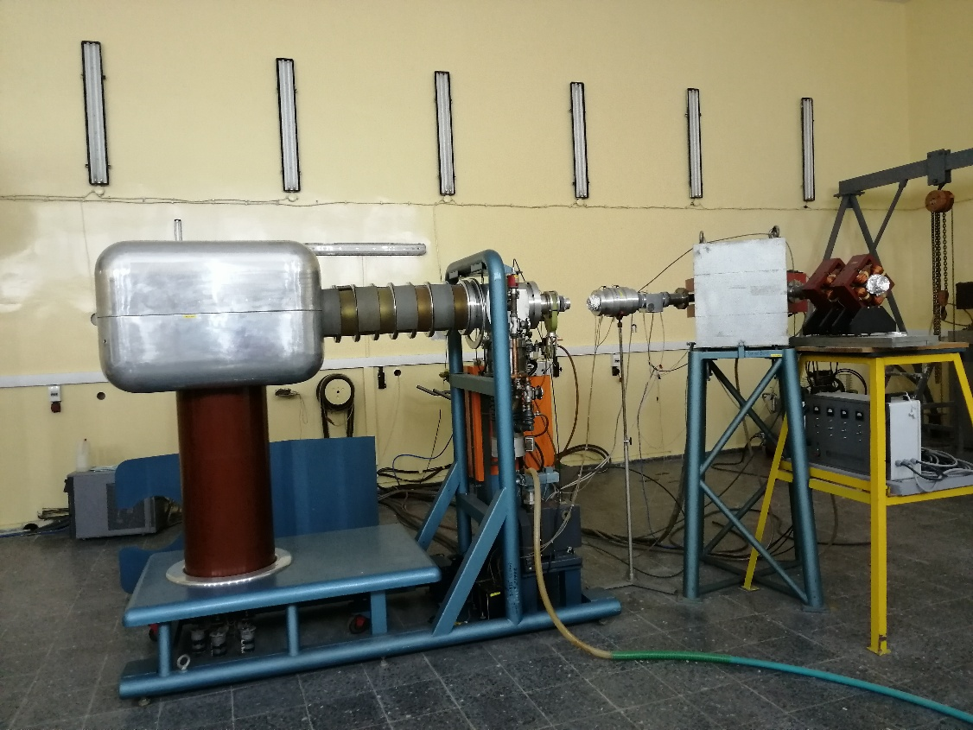
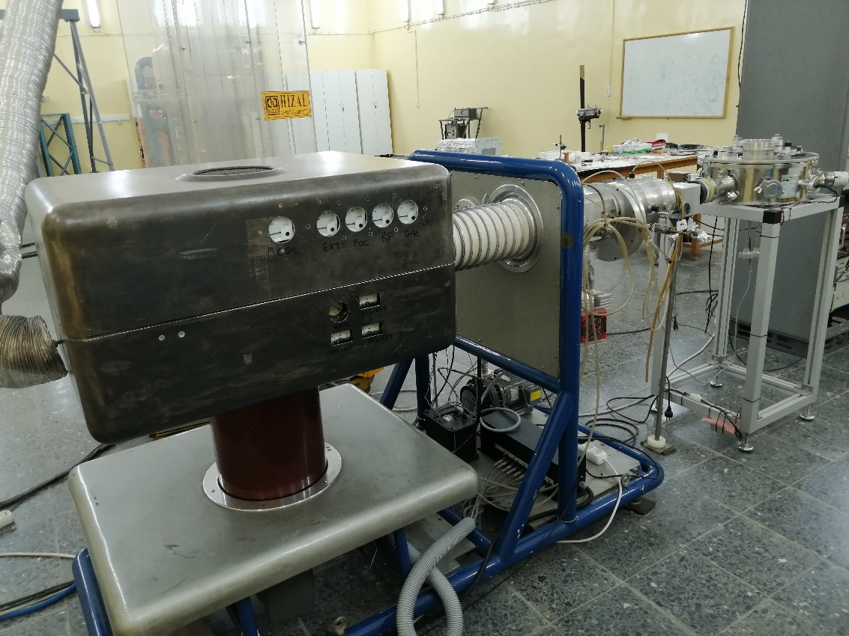
Sames KS-400 ve Sames J-150 Düşük Enerjili İyon Hızlandırıcıları
HIZLANDIRICILAR
Parçacık Hızlandırıcıları ve Algıçları Yerel Altyapı ve Ar-Ge Çalıştayı
Sames KS-400
Sames J150

Slide 3
HIZLANDIRICILARIN GENEL KAREKTERİSTİK ÖZELLİKLERİ
Parçacık Hızlandırıcıları ve Algıçları Yerel Altyapı ve Ar-Ge Çalıştayı
Karekteristik Özellikler |  |  | J-15 | KS-400
Yüksek Voltaj Jeneratörü | Voltaj | kV | 150 | 400
 | Akım | mA | 1.5 | 2
Yüksek voltaj hassasiyeti |  | % | <1 | <1
tek atomlu iyon yüzdesi |  | % | >80 | >80
Iyon akımı | Sürekli | mA | 1.5 | 2
 | Puls | mA | 1.5 | 3
Demet çapı |  | mm | 5-25
Soğutma | su | Gall/min | 2.2 | 2.5
Mains Supply | Voltage | V | 3-phase 110-220 V veya 220/380 V | 3-phase 110-220 V veya 220/380 V
 |  |  |  | 50
 | Frekans | C/s | 50
 |  |  |  | 5
 | Güç tüketimi | kVA | 4
Nötron akısı | D/D | n/sec | 10^9 | 8x10^9
 | D/T | n/sec | 10^11 | 5x10^11
Hızlandırıcılar özel olarak D/D ve D/T reaksiyonları ile nötron üretimi için dizayn edilmiş.
Bununla birlikte proton hızlandırıcısı olarak da kullanabilmektedir.
Uygulamalar
Nötron difüzyon
Nötron tahrikli çekirdek reaksiyonları
Hafif çekirdek proton reaksiyonları
Fast nötron radyografi
Radyoizotop üretimi
Aktivasyon Analizi
Moderatör veya zırhlama çalışmaları
Sub-critical sistemler…

Slide 4
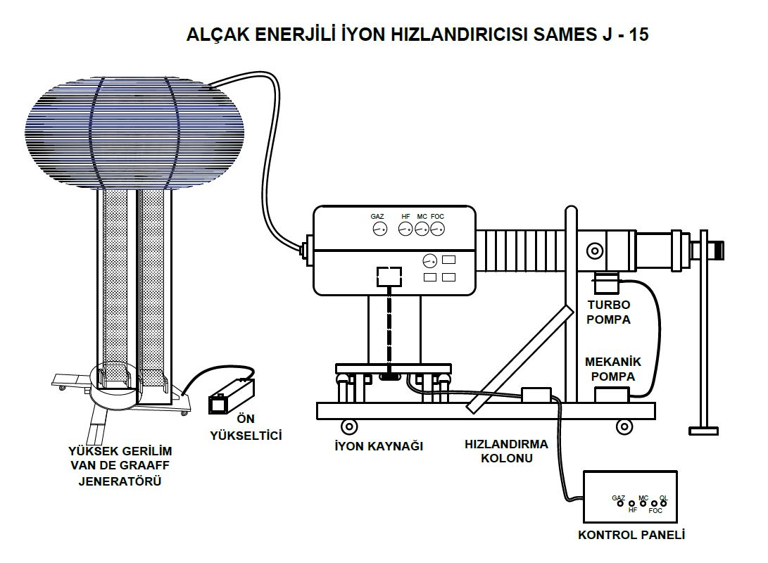
HIZLANDIRICI BİLEŞENELERİ
Parçacık Hızlandırıcıları ve Algıçları Yerel Altyapı ve Ar-Ge Çalıştayı
1-Ana hızlandırma
ünitesi
İyon Kaynağı
Hızlandırma Kolonu
Demet Yönlendirme Elemanları
Vakum Sistemi
Su Soğutma Sistemi
2- Yüksek Gerilim Ünitesi
3-Kontrol ünitesi

Slide 5
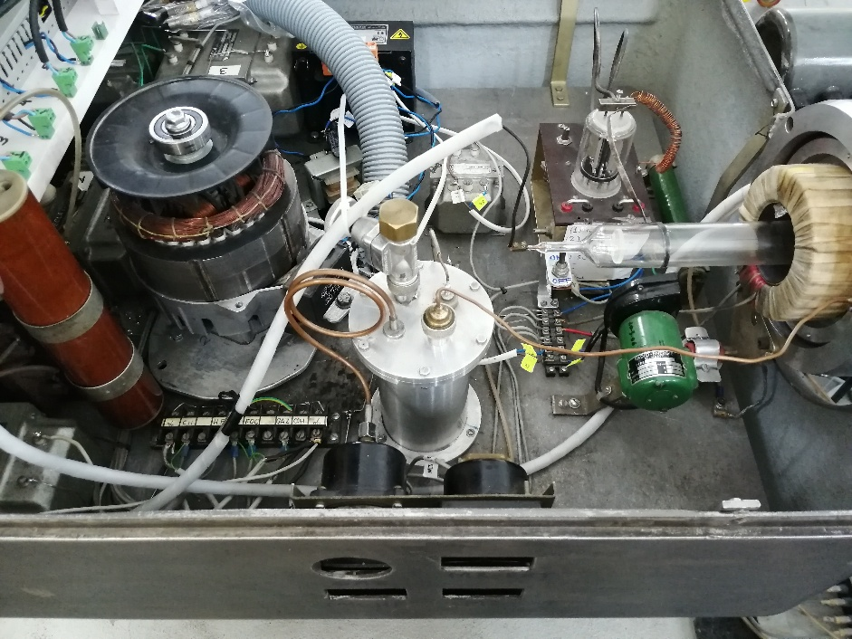
Ana Hızlandırma Ünitesi
Parçacık Hızlandırıcıları ve Algıçları Yerel Altyapı ve Ar-Ge Çalıştayı
İyon Kaynağı elemanları;
  Osmoregülatör,
  quartz malzemeden yapılan plazma tüpü,
  yüksek frekans kaynağı (HF) ve
  bir adet bobin ve
  konik şekilli odaklaştırma (fokalizasyon)
Osmoregülatör hidrojen gazının bulunduğu paslanmaz çelikten imal edilen, gaz sızdırmazlık özelliğine sahip bir tüptür. Osmoregülatör içerisinde , gazın miktarını takip etmeye yarayan bir basınç sensörü yerleştirilmiştir.
Osmoregülatör %99,9 saflıkta hidrojen (H₂) gazı veya detöryum gazı ile doldurulur. Osmoregülatör, H₂ gazı ile dolduğunda, iç ortam basıncı ~ 9 atm değerindedir.
Tüpün içinde, düşey olarak monte edilmiş,
alt tarafı kapalı ince bir paladyum boru mevcuttur.
Bu paladyum borunun üst tarafı ise ince bakır bir boru yardımıyla, plazma tüpe bağlanmıştır.
Paladyum boruya verilen, elektrik akımı sayesinde paladyum genleşir ve oluşan gözeneklerden hidrojen molekülleri difüzyon olayı sayesinde paladyum borunun içine iletilir.
Plazma Tüpü
Yüksek Frekans (HF)
Osmoregülatör
İyon kaynağı bileşenleri

Slide 6
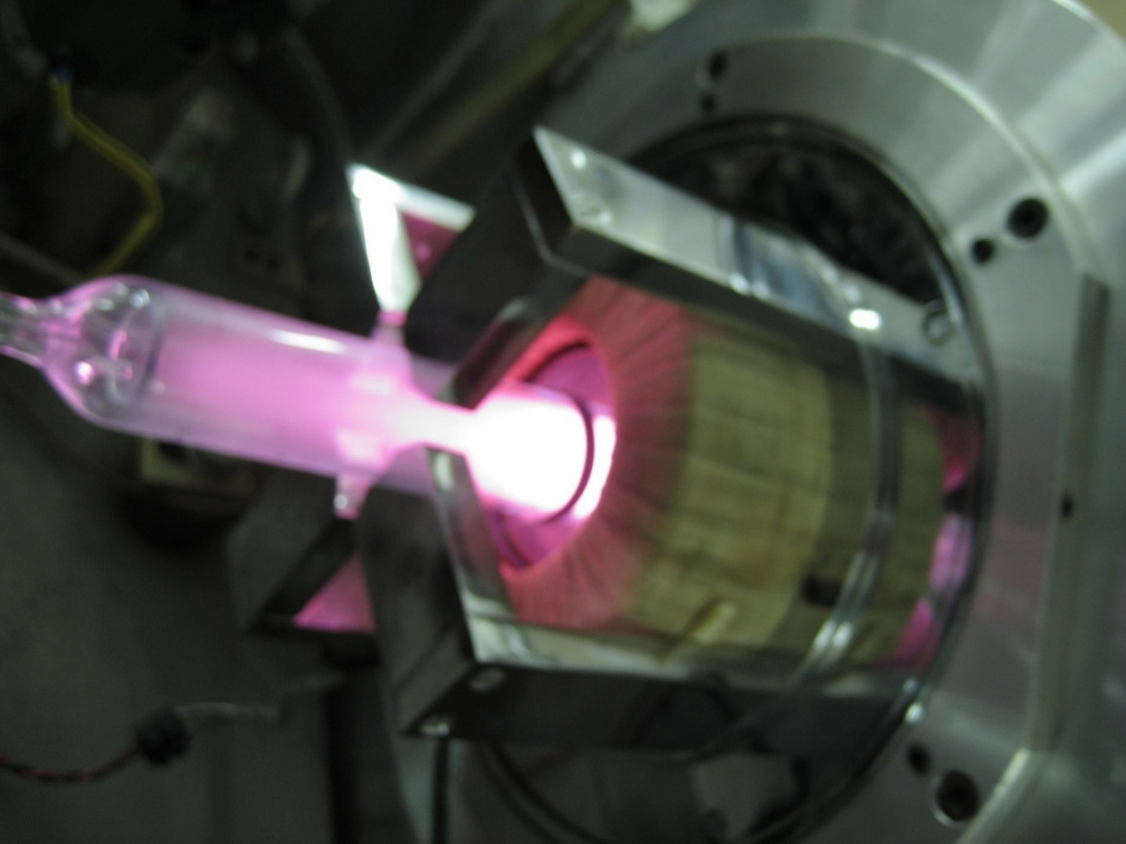
Ana Hızlandırma Ünitesi
Parçacık Hızlandırıcıları ve Algıçları Yerel Altyapı ve Ar-Ge Çalıştayı
İnce paladyum ve bakır borulardan oluşan bu boru sistemi içerisindeki hidrojen molekülleri, basınç farkından dolayı, hızla plazma tüpüne transfer olurlar.
Ozmoregülatörden istenen miktarda H₂ gaz çekilmesi, palladyum boruya verilen elektrik akımı ile kumanda edilerek sağlanır.
Plazma tüpünde biriken H₂ gazı bu tüp içerisinde, 100 MHz’lik bir Radyofrekans (RF) kaynağıyla iyonize hale getirilir
Oluşan plazmaya +6000V’a kadar çıkabilen bir gerilim uygulanarak pozitif (+) yüklü iyonların tüpten hızlandırma kolonuna itilmesi sağlanır.
Tüpün çıkış kısmında bulunan bobin yardımıyla oluşturulan manyetik alan, ve odaklaştırma (fokalizasyon) konisine uygulanan, pozitif (+) gerilim yardımıyla, hızlandırma kolonuna gönderilecek iyon demetinin genişliği kontrol edilir.
Plazma oluşumu

Slide 7
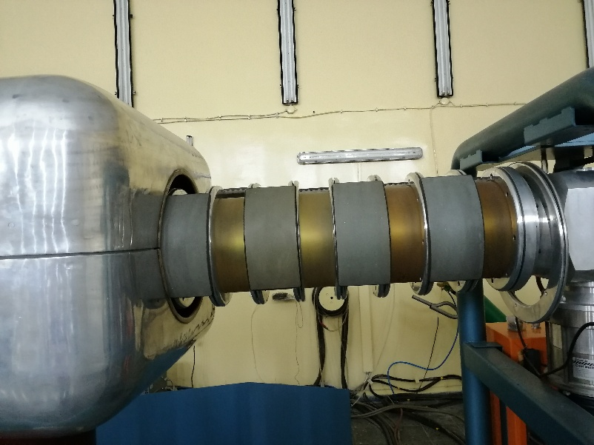
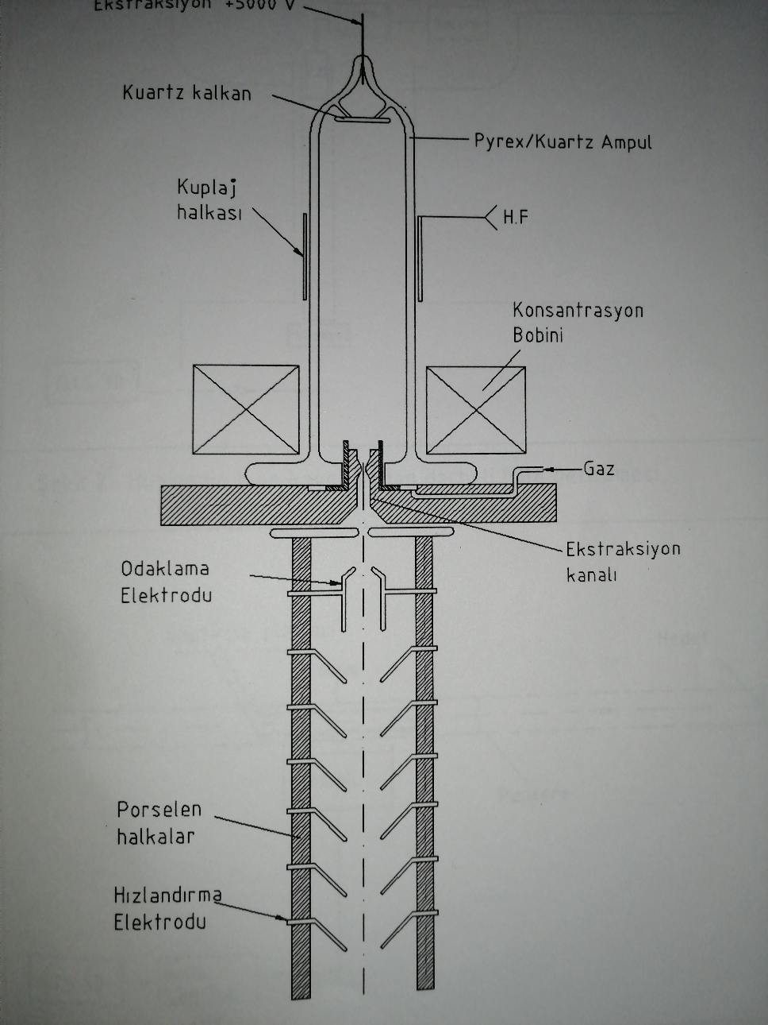
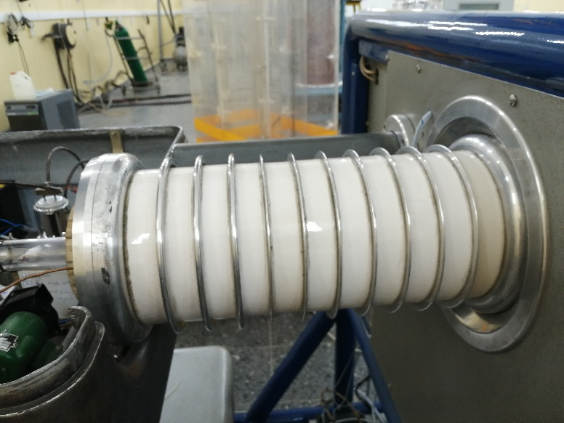
Hızlandırma Kolonu
Parçacık Hızlandırıcıları ve Algıçları Yerel Altyapı ve Ar-Ge Çalıştayı
Hızlandırma kolonunda, 11 adet metal plaka (J-15), 8 adet metal plaka (KS-400) kullanılmıtır. Bu plakalar birbirine seri olarak bağlanmıştır.
Plaklar arasına 150 MΩ’luk (J-15),325 MΩ’luk(KS-400) direnç uygulanmıştır.
1. metal plaka odaklama amaçlı kullanılmaktadır.
Yüksek gerilim ünitesinde oluşturulan gerilim, dirençler yardımıyla bölünerek bu plakalara uygulanır.
Örneğin; 90 kV’luk bir gerilim dağıtılırken birinci plakaya 90 kV, ikinci plakaya 80 kV, üçüncüye 70 kV uygulanır ve son plakanın gerilim değeri sıfır olur.
Hızlandırma kolonuna itilen pozitif yüklü iyonlar bu gerilim farkı sayesinde, ileri doğru hareket ederler. Eğer yükleri +1 ise, her bölmede 10 keV olmak üzere, toplam 90 keV kinetik enerji kazanırlar ve hedefe doğru ilerlerler
KS-400
Hızlandırma Kolonları
J-150
Hızlandırma Kolonunun genel görünümü

Slide 8
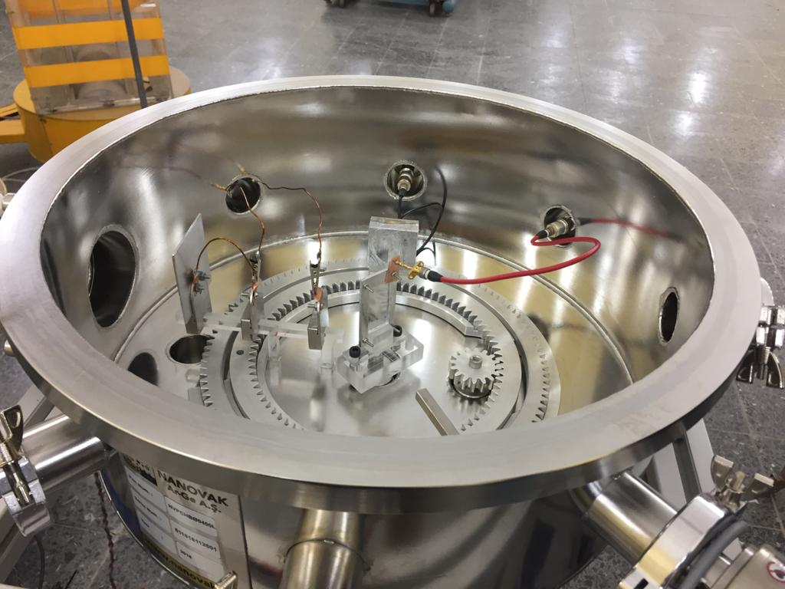
Demet Yönlendirme Elemanları
Parçacık Hızlandırıcıları ve Algıçları Yerel Altyapı ve Ar-Ge Çalıştayı
1.ELEKTROSTATİK QUADRAPOL MERCEKLER
Karşılıklı olarak yerleştirilmiş iki adet yatay ve iki adet düşey plakadan oluşmaktadır.
Elektrostatik Quadrapol Merceklerin kullanım amaçları:
Plakalara uygulanan pozitif (+) gerilim sayesinde
Hızlandırılan yüklü tanecik huzmesinin merkezde tutulması,
Hedef üzerine düşen hüzmenin toplanması,
Hüzmenin çapının belirlenmesi ve iyon kayıplarının giderilmesi
2.DİYAFRAM
Ortasında 3 cm çapında delik bulunan bir plakadan meydana gelmektedir.
Diyafram elektriksel olarak izole edildiğinden, elektrikçe nötr haldedir.
Kuvvetli akımlarda diyaframın soğutulması gerekli olmaktadır. Bu nedenle, diyaframın soğutulması için dışına bir su ceketi geçirilerek, soğutma ünitesine bağlanmıştır.
Diyaframın kullanım amaçları:
Işınlama esnasında, iyon demetinin çapının izlenip kontrolünü sağlar.
Diyafram kumanda ünitesinde bulunan bir mikrometreye bağlı halde olup, bu mikrometre sayesinde diyafram üzerine iyon demeti düştüğünde, oluşan akım belirlenebilmektedir.
Mikrometre üzerinde eğer akım okunuyorsa demet yönlendirme parametreleri değiştirilerek bu akımın sıfırlanması sağlanır.

Slide 9
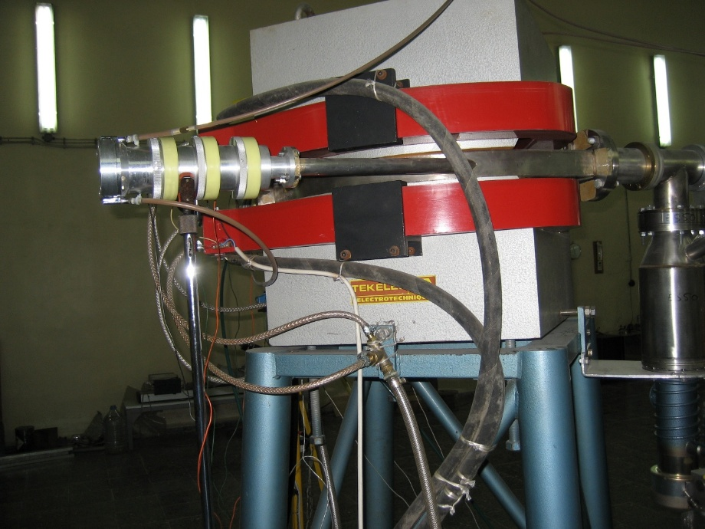
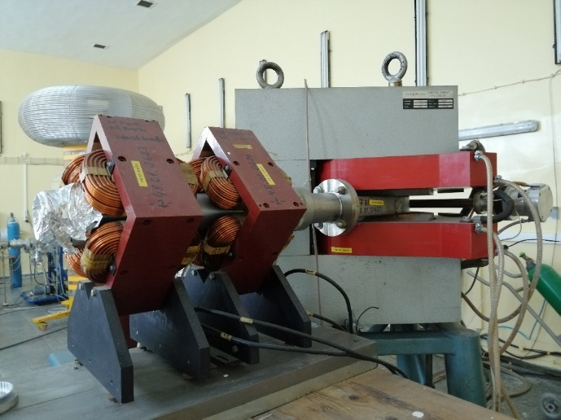
Demet Yönlendirme Elemanları
Parçacık Hızlandırıcıları ve Algıçları Yerel Altyapı ve Ar-Ge Çalıştayı
3.Kolimatörler
İç çapları 3 mm olan ve ard arda sıralanmış üç adet metal bilezikten meydana gelmiştir.
İletkenler yardımıyla birbirlerine temas halinde olduklarından kolimatör akımını veren mikrometrede okunan akım, üç kolimatörün toplam akım değeridir.
Kolimatörlerin kullanım amaçları:
İyon demetinin düzgün, dairesel bir şekilde hedefe çarpmasını sağlarlar.
Soğutma suyuyla veya kompresörden gelen havayla soğutulurlar.
4.Elektron Tuzağı
Hedefin önüne yerleştirilen ve ortası demetin geçmesine izin verecek şekilde delik olan metal plakadır.
Elektron Tuzağının kullanım amaçları:
Bu metal plaka, -200 V gerilimle yüklü olduğundan hedeften elektronların ayrılmasını engeller.
Bu sayede hedef akımının doğru olarak okunmasına yardımcı olur.
Elektromagnet-Beam yönlendirici
Quadrapol magnet-Beam büzücü

Slide 10
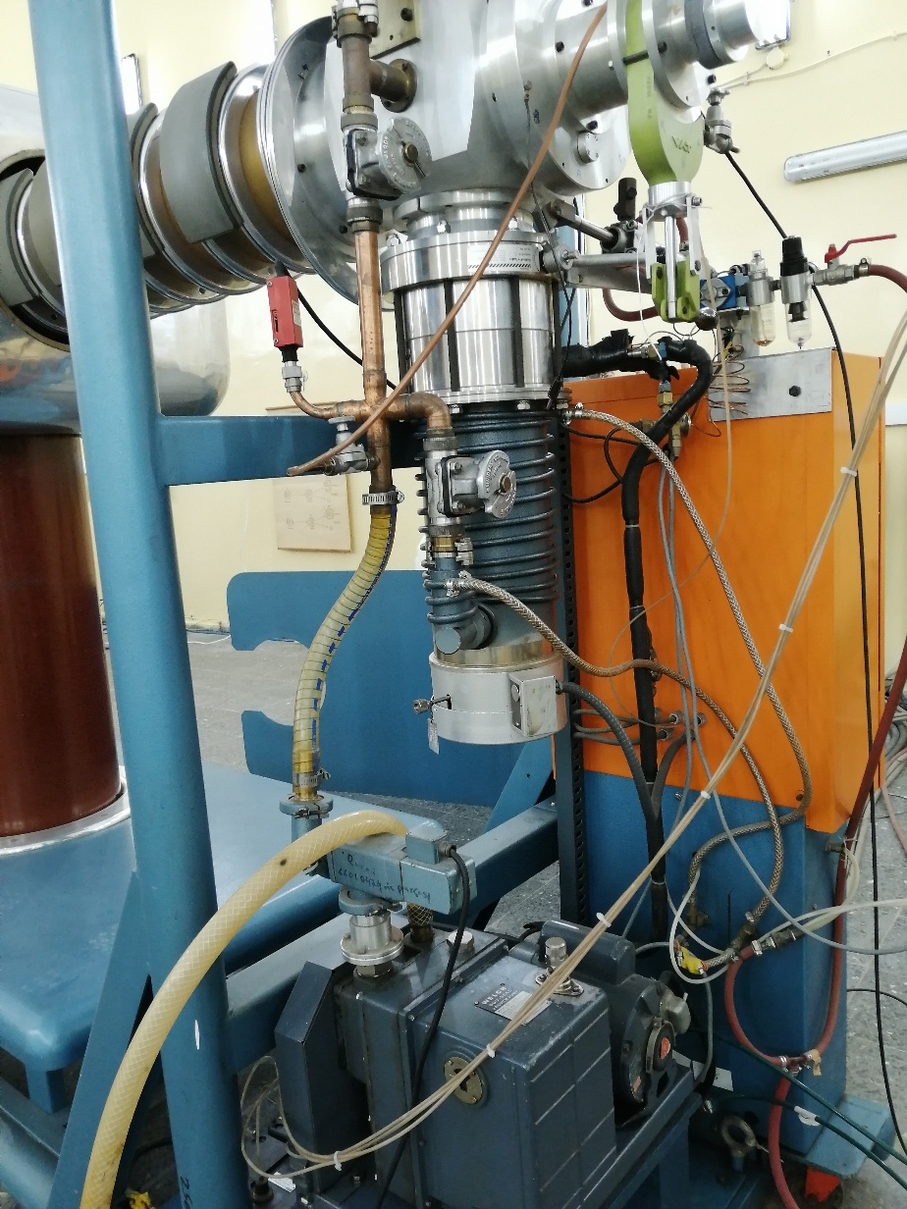
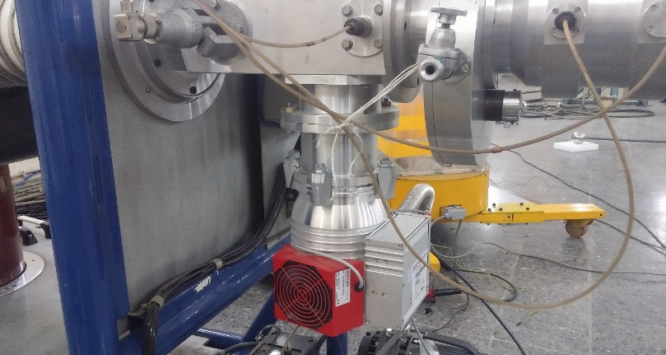
Vakum Sistemi
Parçacık Hızlandırıcıları ve Algıçları Yerel Altyapı ve Ar-Ge Çalıştayı
Mekanik pompa, difüzyon pompası, turbomoleküler pompa, vakum sensörleri, sayaçlar ve diğer bağlantı elemanlarından (kablolar, o-ring contalar, hortumlar vb.) oluşan sistemdir.
Mekanik pompa yardımıyla, hızlandırıcı bölmelerindeki basınç değeri, ~ 10⁻³ torr seviyesine kadar düşürülür
Difüzyon pompasının devreye girmesiyle de bu değer yaklaşık 10⁻⁶ seviyesine kadar indirilebilmektedir.
Vakum Sisteminin kullanım amacı:
Hızlandırma ortamının, yukarıda belirtildiği şekilde hava moleküllerinden arındırılması sayesinde, yüklü taneciklerin kinetik enerjilerini kaybetmeden hedefe ulaştırılmasıdır.
Mekanik – Turbomoleküler
Pompa ikilisi
Mekanik –Difüzyon Pompa ikilisi

Slide 11
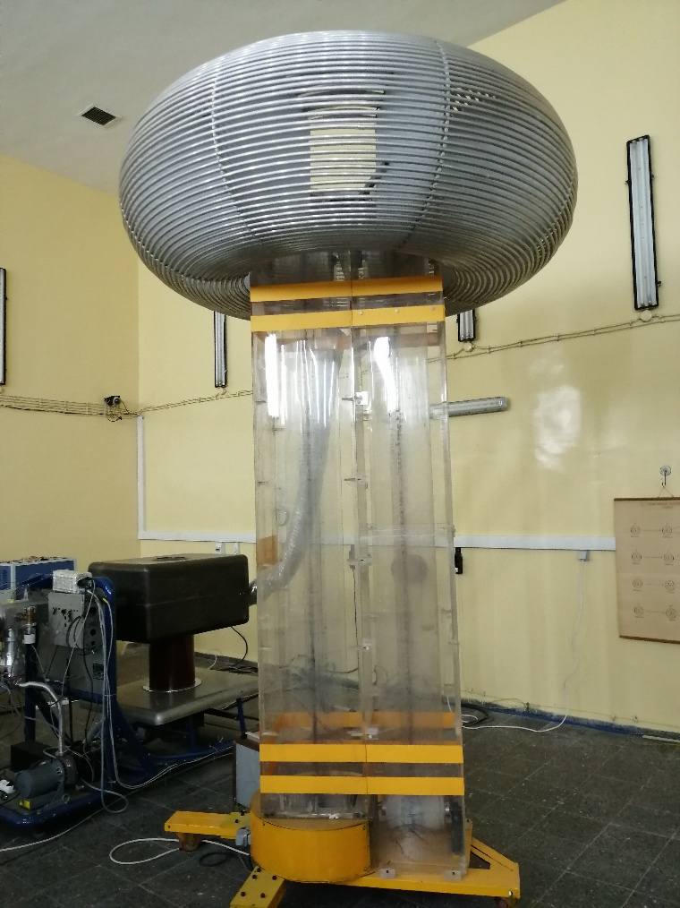
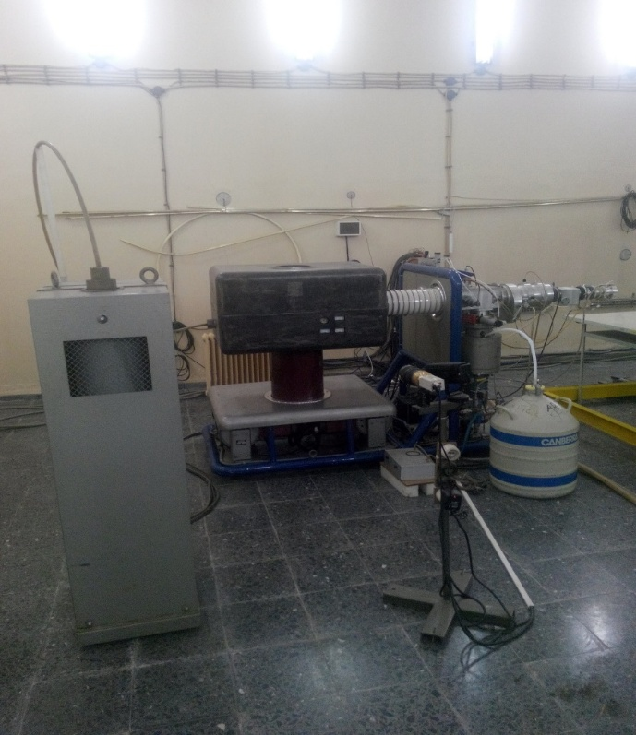
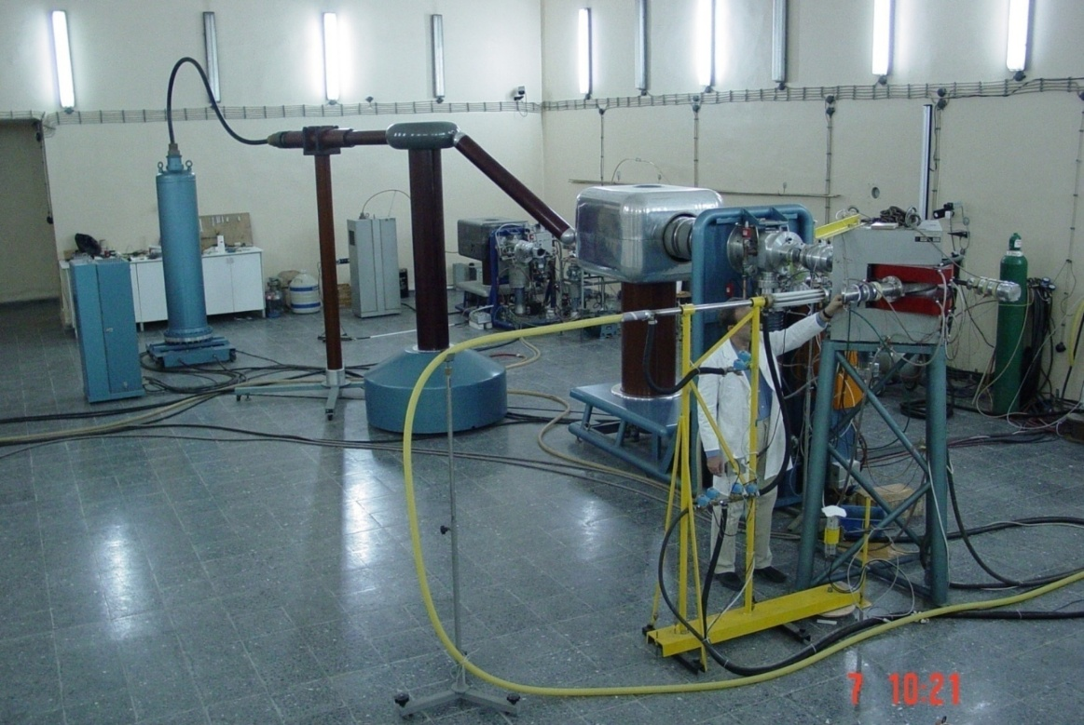
Yüksek Gerilim Ünitesi
Parçacık Hızlandırıcıları ve Algıçları Yerel Altyapı ve Ar-Ge Çalıştayı
Hermetik yapıda oluşturulmuş yüksek gerilim üreteci ile bir yüksek gerilim besleme kaynağından meydana gelmiştir.
Hermetik ünite, bir stator ve bir rotordan oluşmuştur.Çalışma sırasında rotor 2800 devir/dak.' lık bir hızla döndürülmektedir. Üretecin içi, kolay iyonize olmaması ve yapısal maddelerle kimyasal reaksiyona girmemesi nedeniyle yüksek basınçta (~ 15 Atm.) hidrojen gazı ile doldurulmuştur.
Bir vantilatörle soğutulur. Stabilizasyonu ±%1 civarındadır.
Besleme kaynağı ise üretecin 30 kV uyarma (eksitasyon) gerilimini ve diğer alçak besleme gerilimlerini, çeşitli regülasyon ve koruma devrelerini içermektedir.
-Vande Graff Jeneratörü
-Yüksek Gerilim Ünitesi
-Yerli üretim ve tasarım
-1 MV
-Harici şarj ünitesi gerilimi- 20 kV
-68 tane alüminyum halka (Çap-80 cm-210 cm)
-2 ayrı paralel tambur-şarj
-iletken olmayan esnek PVC bant
-Motor kalkışlarda-soft start
-1500 Mohm test yükü 150 kV(100 mikroA)

Slide 12
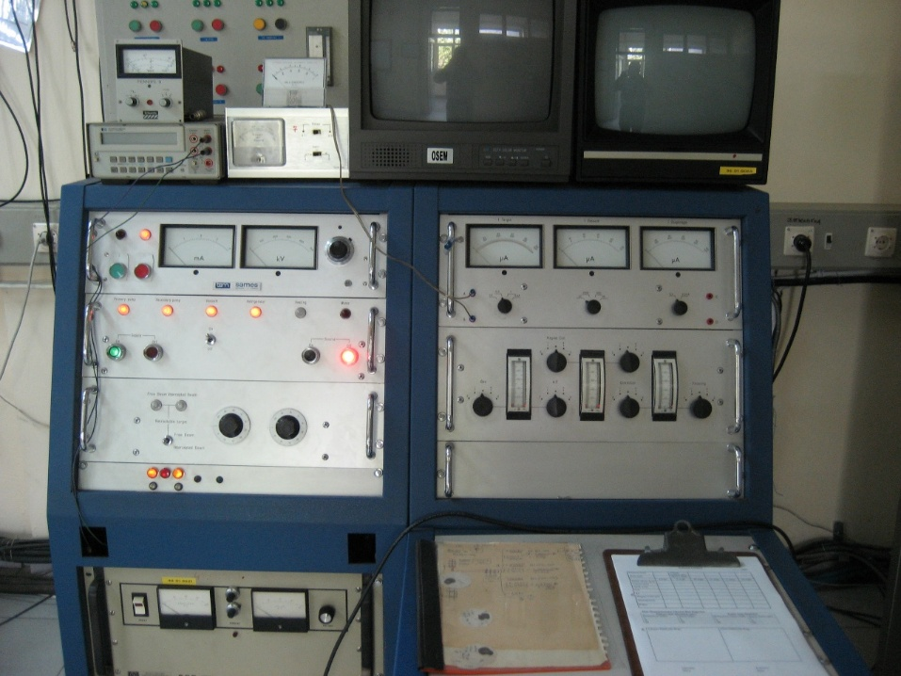
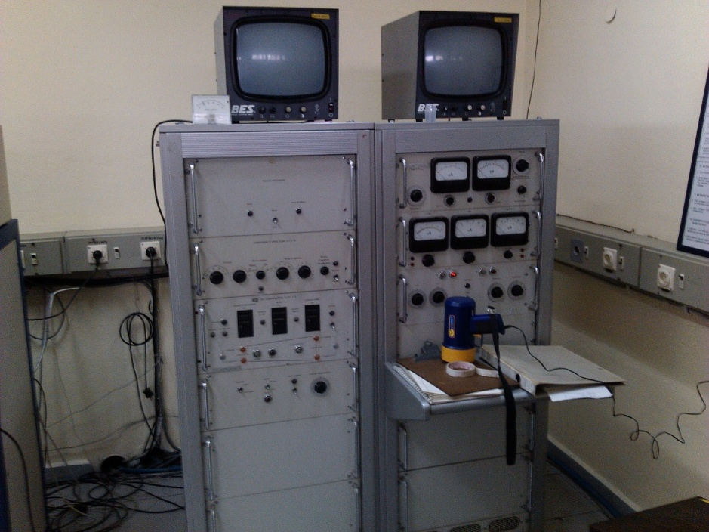
Kumanda Birimi
Parçacık Hızlandırıcıları ve Algıçları Yerel Altyapı ve Ar-Ge Çalıştayı
Kumanda Birimden Kontrol Edilebilen Parametreler;
Yüksek gerilim birimine, difüzyon pompasına, bükücü mıknatısa, kolimatörlere gönderilen soğutma suyu bu birimden kumanda edilerek, açılıp kapatılabilir.
Bu birim sayesinde, hızlandırıcının gerek hızlandırma kolonuna, gerekse yüksek gerilim birimine verilen gerilim miktarı,
Plazma tüpüne gönderilecek gaz miktarı ve plazma tüpüne uygulanacak yüksek frekans (RF) değeri
Üretilen plazmadan çekilecek akım miktarını kontrol etmek için iyon kaynağına uygulanan pozitif gerilim (extraction gerilimi) ve tüpün ucundaki bobine (magnet coil) verilen akım
Hızlandırma kolonundaki plakalar arasına uygulanacak yüksek gerilim değeri
Demet genişliğini kontrol eden elektrostatik lenslere ve huni şeklindeki focuslama aygıtına uygulanacak gerilim
KS-400 kumanda panosu
Kumanda birimi üzerinde bulunan göstergeler sayesinde takip edilebilen anlık parametreler;
Hızlandırma gerilimi, Hızlandırıcıdaki vakum değerleri,
Hedef üzerindeki akım, Diyafram ve kolimatör akımları
J-150 Kumanda panosu

Slide 13
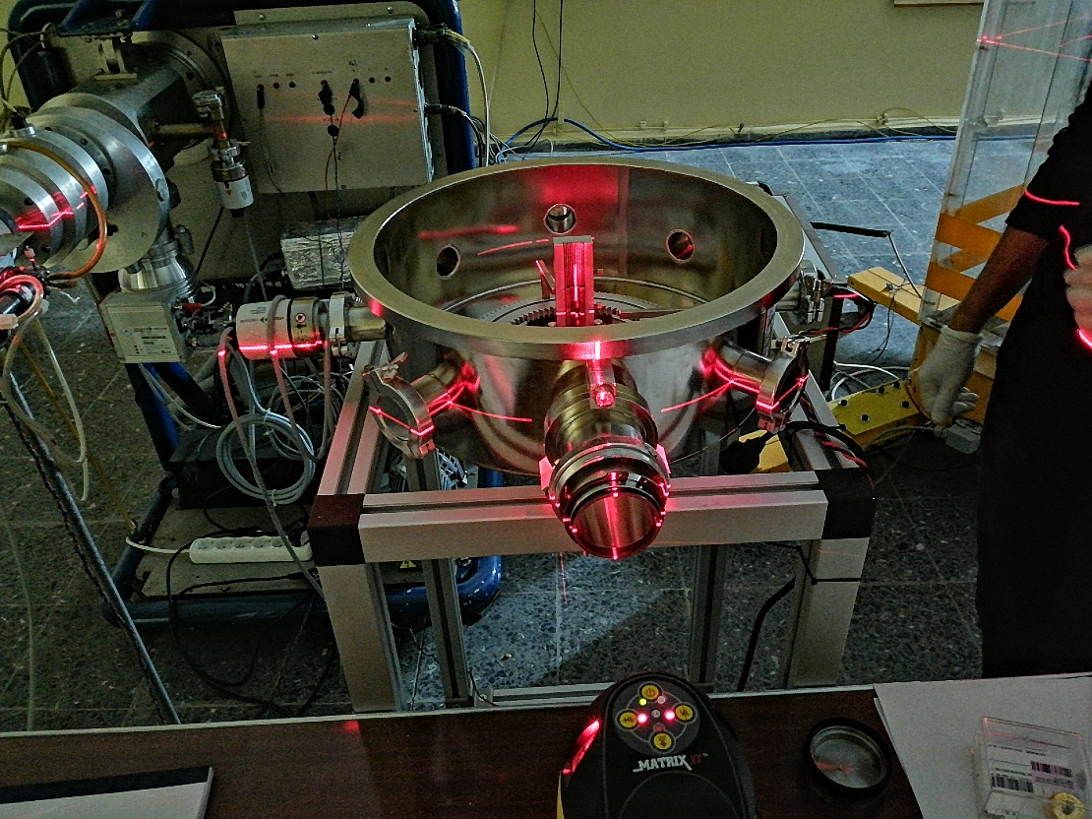
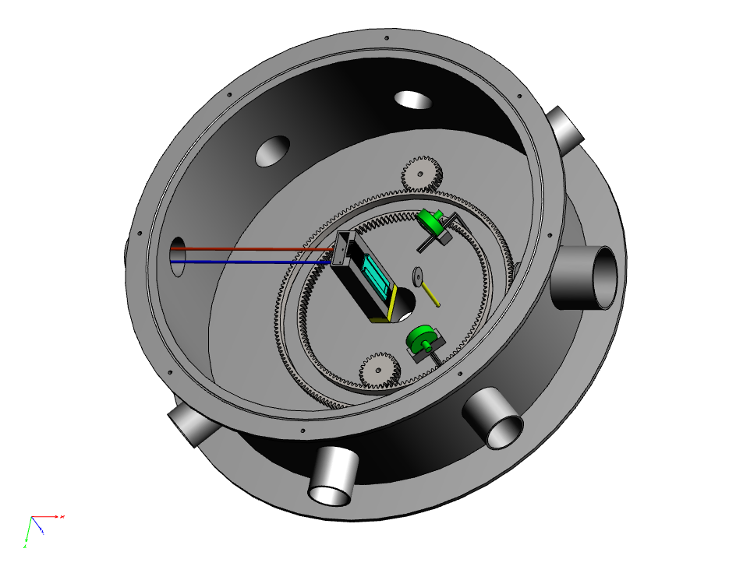
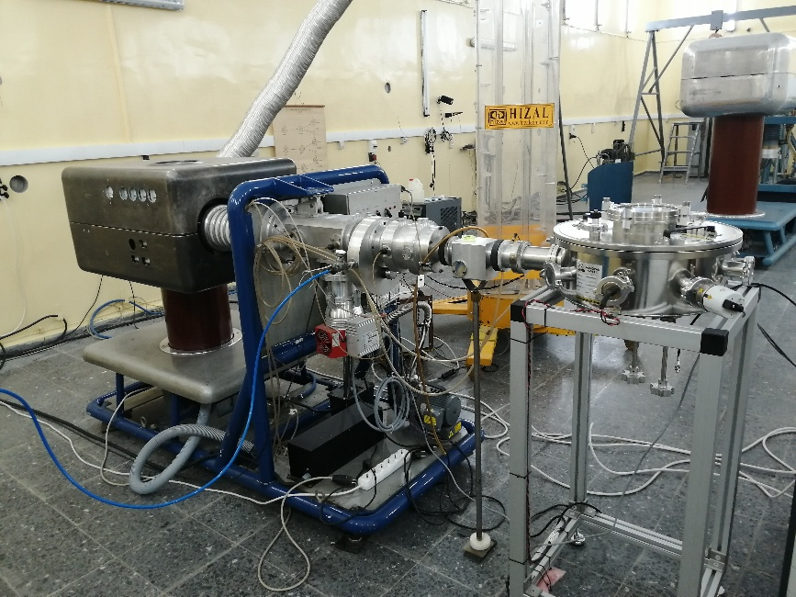
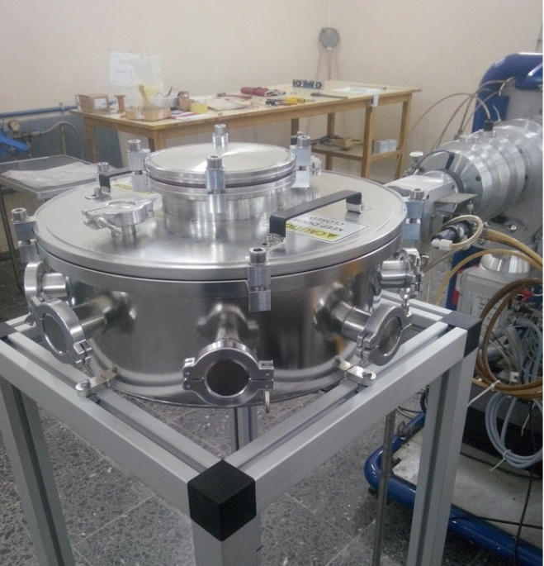
Deney Odacığı Tasarımı ve Kurulumu
Parçacık Hızlandırıcıları ve Algıçları Yerel Altyapı ve Ar-Ge Çalıştayı
Yeni tasarlanan ve üretilen deney odacığı ve iç kontrol görüntüsü (feedthrough, flange, viewport vb.)
Deney odacığı kompenentlerinin 3d lazer ile konumlandırılmaları

Slide 14
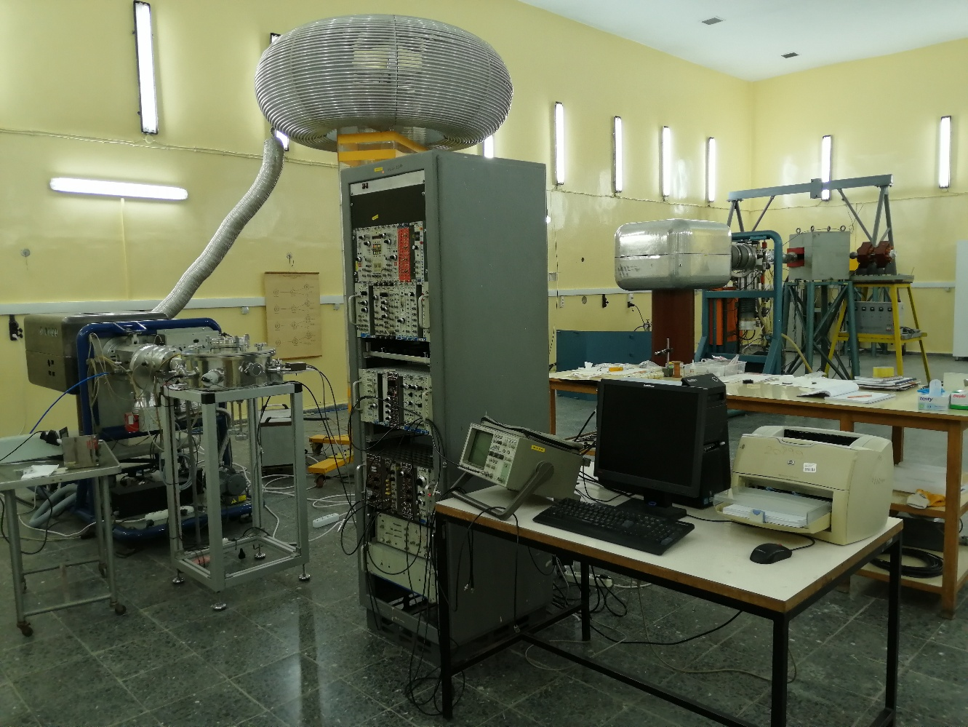
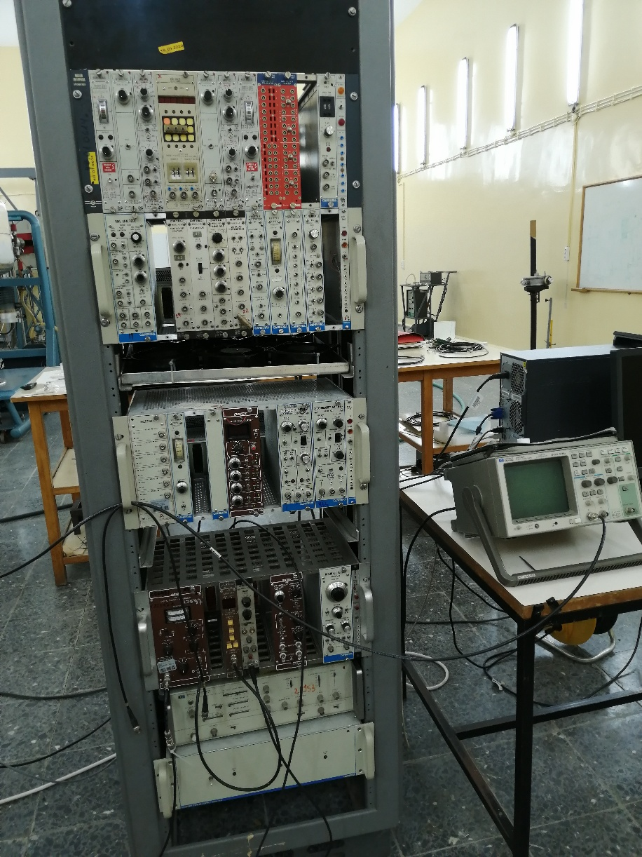
Verilerin Toplanması
Parçacık Hızlandırıcıları ve Algıçları Yerel Altyapı ve Ar-Ge Çalıştayı
Sayım sistemleri
NIM Modülleri

Slide 15
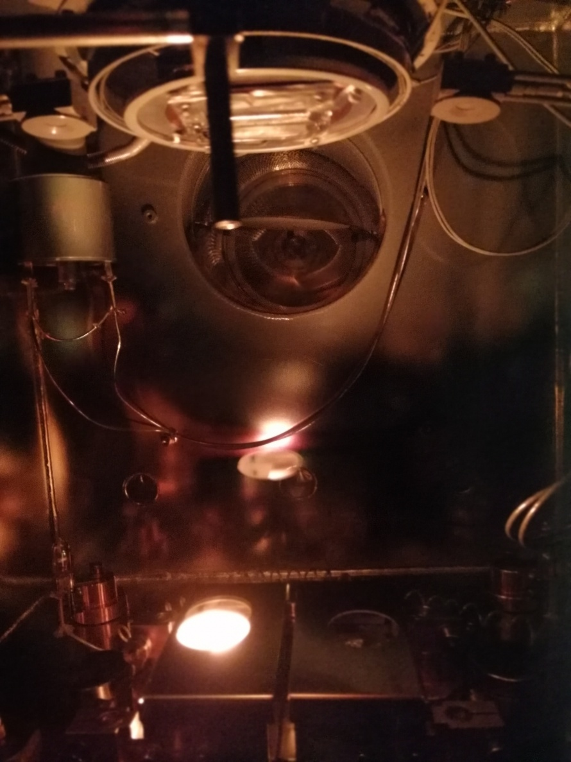
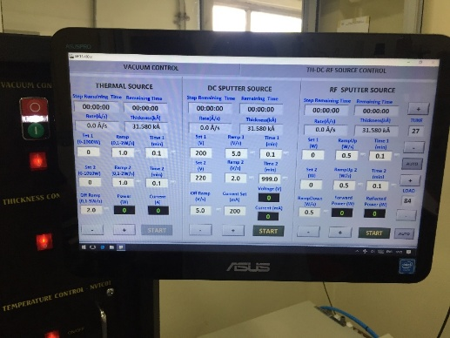
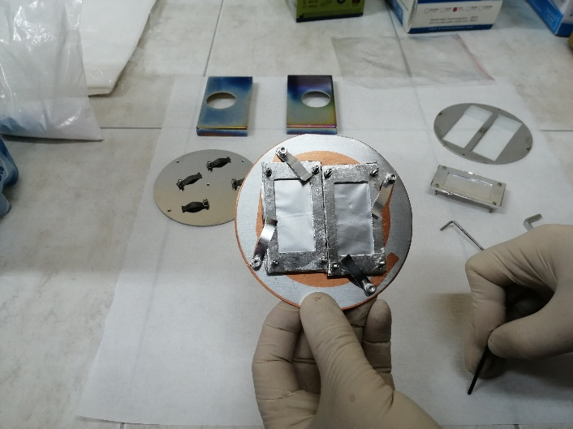
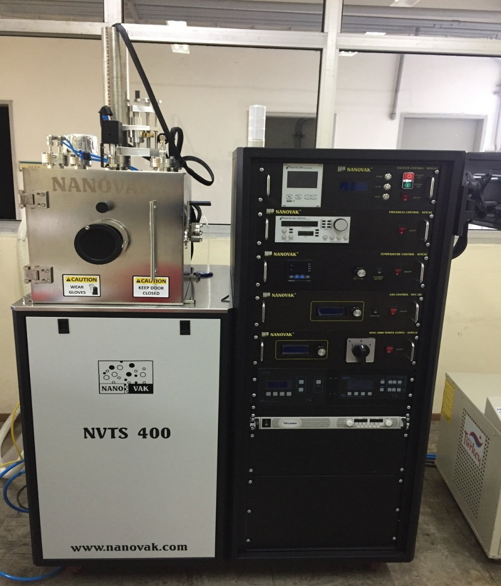
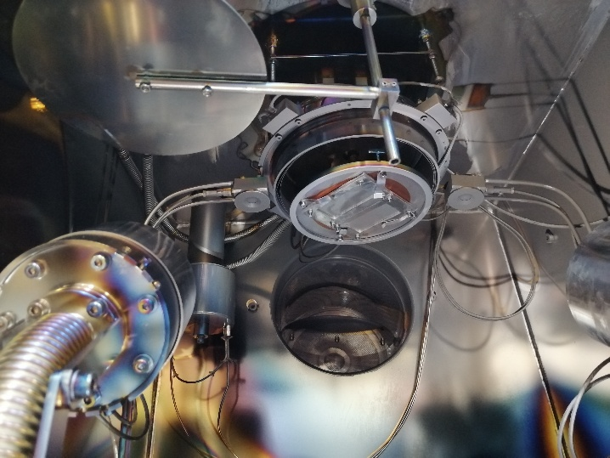
Hedef Hazırlama-İnce Film Kaplama
Parçacık Hızlandırıcıları ve Algıçları Yerel Altyapı ve Ar-Ge Çalıştayı
İnce Film
Kaplama Cihazı
NVTS 400
Nanovak
Evoparation
RF Sputter
DC Sputter
Kaplama cihazı iç kısmı
Alüminyum folyo
üzerine kaplama

Slide 16
katılımınız için teşekkür ederim…
recep.biyik@tenmak.gov.tr

